Slide 1
ISFT N.º 204 · TECNICATURA SUPERIOR
SISTEMA DE ANÁLISIS DE CARIOTIPOS
MEDIANTE VISIÓN ARTIFICIAL
PROYECTO INTEGRADOR
INSTITUCIÓN
CARRERA
ISFT N.º 204
Tecnicatura Superior en Ciencia de Datos
e Inteligencia Artificial
MATERIAS
FECHA DE ENTREGA
Técnicas de Procesamiento Digital de Imágenes
Proyecto Integrador
2 de noviembre de 2026
INTEGRANTES
Michelle Araceli Arqueros · Lucas Zacarias Scattolin Requena · Paula Andrea Sobrado Villa

Slide 2
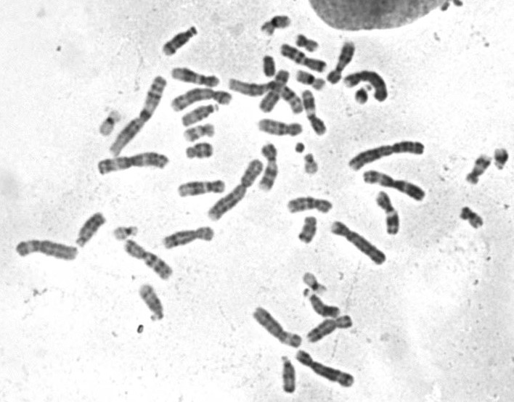
CARIOTIPO · FUNDAMENTACION BIOLOGICA
¿Qué es un cariotipo?
Una representación ordenada que permite estudiar los cromosomas.
MUESTRA Y OBSERVACION
• Para los casos que abordamos, se utiliza una muestra de sangre periferica obtenida mediante extraccion sanguinea posnatal.
• En metafase, los cromosomas alcanzan un alto grado de condensacion.
• Esto permite distinguirlos mejor, contarlos y clasificarlos.
Extendido cromosomico en metafase
2

Slide 3
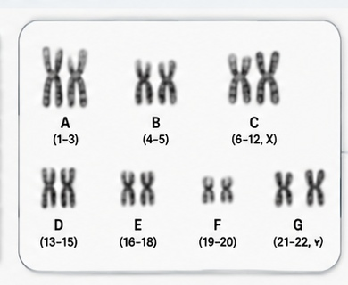
CARIOTIPO · FUNDAMENTACION BIOLOGICA
Clasificación de los cromosomas por grupos
Clasificación de Denver: tamaño y posición del centrómero.
GRUPOS A–G
A
1, 2 y 3
B
4 y 5
C
6 al 12 y X
D
13, 14 y 15
E
16, 17 y 18
F
19 y 20
G
21, 22 e Y
En el modelo, esta clasificación se expresa en 24 clases: A1…G22, X e Y.
3

Slide 4
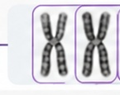
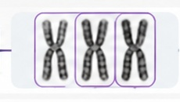
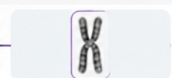
CARIOTIPO · FUNDAMENTACION BIOLOGICA
Alteraciones cromosómicas numéricas
El cambio está en la cantidad de cromosomas, no en la cantidad de cromátidas.
NORMAL
TRISOMIA
MONOSOMIA
Dos cromosomas del mismo tipo.
Tres cromosomas del mismo tipo.
Una sola copia de ese cromosoma.
46 cromosomas (normal)
47 en trisomia autosomica completa
45 en monosomia completa
En metafase, cada cromosoma duplicado tiene 2 cromátidas hermanas unidas por 1 centrómero.
4

Slide 5
CARIOTIPO · FUNDAMENTACION BIOLOGICA
Alteraciones numéricas y síndromes asociados
Ejemplos frecuentes de asociaciones cromosómicas.
ALTERACION
FORMULA CROMOSOMICA
SINDROME ASOCIADO
Trisomia 21
47,XX,+21 / 47,XY,+21
Sindrome de Down
Trisomia 18
47,XX,+18 / 47,XY,+18
Sindrome de Edwards
Trisomia 13
47,XX,+13 / 47,XY,+13
Sindrome de Patau
Monosomia X
45,X
Sindrome de Turner
X adicional
47,XXY
Sindrome de Klinefelter
El sistema identifica posibles variaciones numéricas; no establece diagnósticos clínicos.
5

Slide 6
CARIOTIPO · PROYECTO FINAL
Problema, objetivo y alcance
¿Qué necesidad aborda CarioDetector y hasta dónde llega?
PROBLEMA
OBJETIVO DEL PROYECTO
El análisis de imágenes cromosómicas requiere localizar, identificar y contar objetos individuales. La revisión manual puede ser laboriosa y exige mantener criterios consistentes.
Desarrollar una herramienta de apoyo que detecte y clasifique cromosomas en imágenes, facilite la revisión de resultados y permita conservar y consultar la información del análisis.
Alcance: 24 clases cromosómicas (1–22, X e Y) · apoyo al estudio de alteraciones numéricas · no constituye diagnóstico clínico.
6

Slide 7
CARIOTIPO · PROYECTO FINAL
¿Qué información produce CarioDetector?
Datos que genera el detector y que el sistema organiza para su revisión.
1
DETECCIONES
2
CLASIFICACIÓN
3
REVISIÓN
Clase propuesta, caja delimitadora y confianza.
Asignación dentro de las 24 clases cromosómicas.
Control y corrección por parte del usuario.
4
CONTEO
5
REGISTRO
6
CONSULTA
Recuento de objetos detectados por clase.
Estudios y resultados almacenados en MySQL.
Recuperación y visualización de la información.
La salida del detector es información de apoyo; requiere revisión antes de interpretarse.
7

Slide 8
CARIOTIPO · PROYECTO FINAL
Arquitectura general de CarioDetector
Dos interfaces de uso, integraciones del detector y servicios de datos.
IMAGEN CROMOSÓMICA
APLICACIÓN DE ESCRITORIO · TKINTER
APLICACIÓN WEB · STREAMLIT
main.py · interfaz/interfaz.py
panel/aplicación.py
DETECTOR YOLOv8
DETECTOR YOLOv8
funciones/modelo_cromosomas.py
panel/modelo.py
REVISIÓN · RESULTADOS · ALMACENAMIENTO
MySQL · estudios y detecciones
Streamlit · consultas y visualización
Esquema funcional: las dos interfaces son componentes separados; ambas integran un detector YOLO.
8

Slide 9
CARIOTIPO · PROYECTO FINAL
Tecnologías y bibliotecas
Cada herramienta cumple una función concreta dentro del sistema.
PYTHON
Lenguaje principal y coordinación de los módulos.
YOLOv8 · ULTRALYTICS
Detección de objetos cromosómicos y clasificación por clases.
OPENCV
Lectura, procesamiento y anotación visual de imágenes.
TKINTER
Interfaz gráfica de escritorio.
MYSQL
Almacenamiento relacional de estudios y resultados.
STREAMLIT
Interfaz web para consulta y visualización.
PANDAS · ALTAIR
Organización tabular de datos y construcción de gráficos.
PILLOW
Apoyo para abrir y mostrar imágenes en la interfaz.
Las bibliotecas se presentan según su función documentada; no todas intervienen en cada módulo.
9

Slide 10
CARIOTIPO · PROYECTO FINAL
Detección y clasificación de cromosomas
Comparación experimental de YOLOv4 y YOLOv8
OpenCV · Python · MySQL · Streamlit
10

Slide 11
CARIOTIPO · COMPARACION YOLOv4 vs YOLOv8
Objetivo experimental de la comparación
• Comparar YOLOv4 y YOLOv8 como detectores de cromosomas.
• Utilizar las mismas 24 clases y el mismo conjunto de imágenes TEST.
• Evaluar detecciones y clasificaciones con criterios comunes.
• La comparación mide desempeño del detector; no constituye validación clínica.
11

Slide 12
CARIOTIPO · COMPARACION YOLOv4 vs YOLOv8
Flujo de la evaluación comparativa
01 · DATOS
Imágenes y anotaciones XML
↓
02 · MODELOS
YOLOv4 y YOLOv8
↓
03 · EVALUACIÓN
Mismas 19 imágenes TEST
Confianza e IoU ≥ 0,50
↓
04 · REGISTRO
MySQL: imágenes, modelos y evaluaciones
↓
05 · VISUALIZACIÓN
Streamlit: métricas y análisis de errores
Objetivo: comparar ambos modelos sobre las mismas imágenes y criterios.
12

Slide 13
CARIOTIPO · COMPARACION YOLOv4 vs YOLOv8
Dataset y criterio de comparación
55
888 cromosomas anotados en TEST
Las anotaciones XML indican la clase y la ubicación de referencia de cada cromosoma.
imágenes disponibles
Ambos modelos → mismas imágenes y criterios
36 TRAIN
19 TEST
¿Por qué esta decisión? Para que las diferencias observadas dependan de las predicciones de cada modelo y no de usar conjuntos de prueba distintos.
TRAIN / TEST corresponde a la partición utilizada en esta comparación.
13

Slide 14
CARIOTIPO · COMPARACION YOLOv4 vs YOLOv8
¿Por qué utilizamos OpenCV?
TRATAMIENTO DE IMAGENES
DECISION TECNICA
• Leer y comprobar archivos de imagen.
• Consultar dimensiones y canales.
• Estudiar el redimensionamiento proporcional.
• Preparar operaciones de visión artificial.
Utilizar una biblioteca especializada en procesamiento de imágenes, integrada con Python y compatible con nuestro trabajo de detección.
Ejemplo de estudio: conservar la proporción al cambiar el tamaño evita deformaciones geométricas.
14

Slide 15
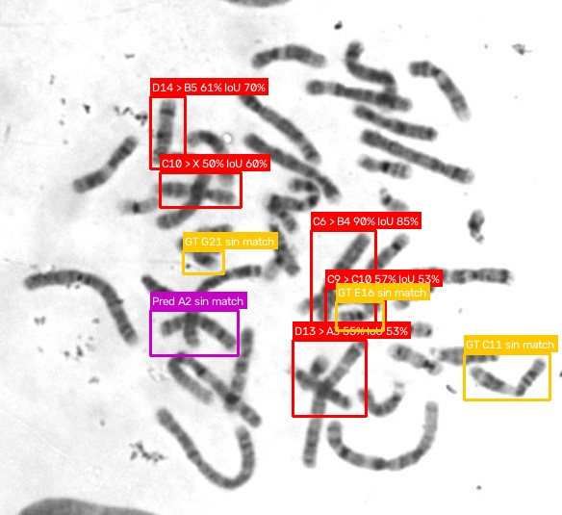
CARIOTIPO · COMPARACION YOLOv4 vs YOLOv8
¿Por qué elegimos YOLO para detectar cromosomas?
QUE NECESITABAMOS
• Localizar cada cromosoma.
• Asignarle una clase entre 24 posibles.
• Obtener una confianza por predicción.
• Comparar dos modelos con los mismos criterios.
Ejemplo real del análisis de errores del proyecto
Decisión: evaluar YOLOv4 y YOLOv8 antes de seleccionar el modelo principal.
15

Slide 16
CARIOTIPO · COMPARACION YOLOv4 vs YOLOv8
Evaluación: IoU y confianza
Caja de referencia
Confianza mínima
0,50
INTERSECCIÓN
IoU mínimo
0,50
Caja predicha
IoU = área de intersección / área de unión
La confianza evalúa la predicción; el IoU compara la ubicación con la referencia.
16

Slide 17
CARIOTIPO · COMPARACION YOLOv4 vs YOLOv8
Resultados comparativos · 19 imágenes TEST
INDICADOR
YOLOv4
YOLOv8
Cromosomas reales
888
888
Detecciones
855
878
Correctos
815
874
Mal clasificados
19
3
No detectados
54
11
Extras
21
1
Precision
95,32 %
99,54 %
Recall
91,78 %
98,42 %
F1-score
93,52 %
98,98 %
17

Slide 18
CARIOTIPO · COMPARACION YOLOv4 vs YOLOv8
¿Por qué seleccionamos YOLOv8?
• Misma muestra TEST y criterios de evaluación para ambos modelos.
• YOLOv8: 59 clasificaciones correctas más que YOLOv4.
• Menos errores de clasificación, omisiones y detecciones extras.
• Decisión válida para nuestro conjunto de prueba; no implica validación clínica.
18

Slide 19
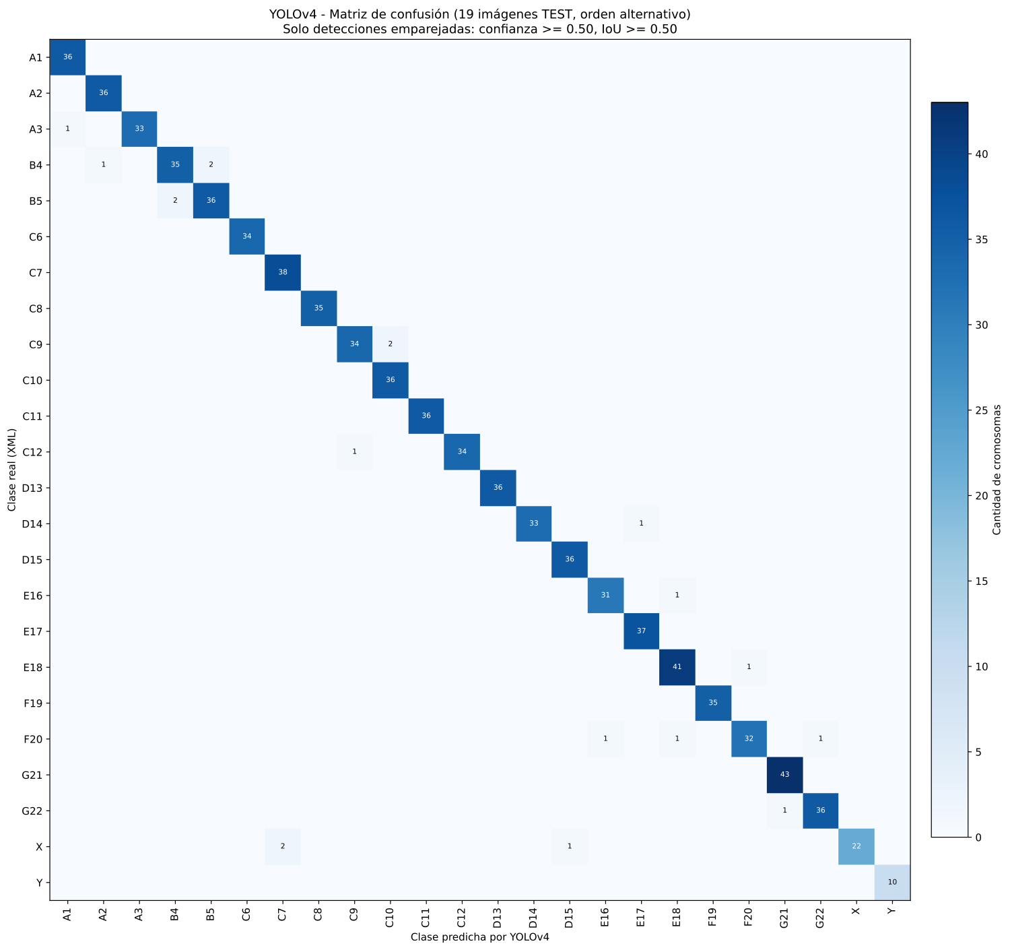
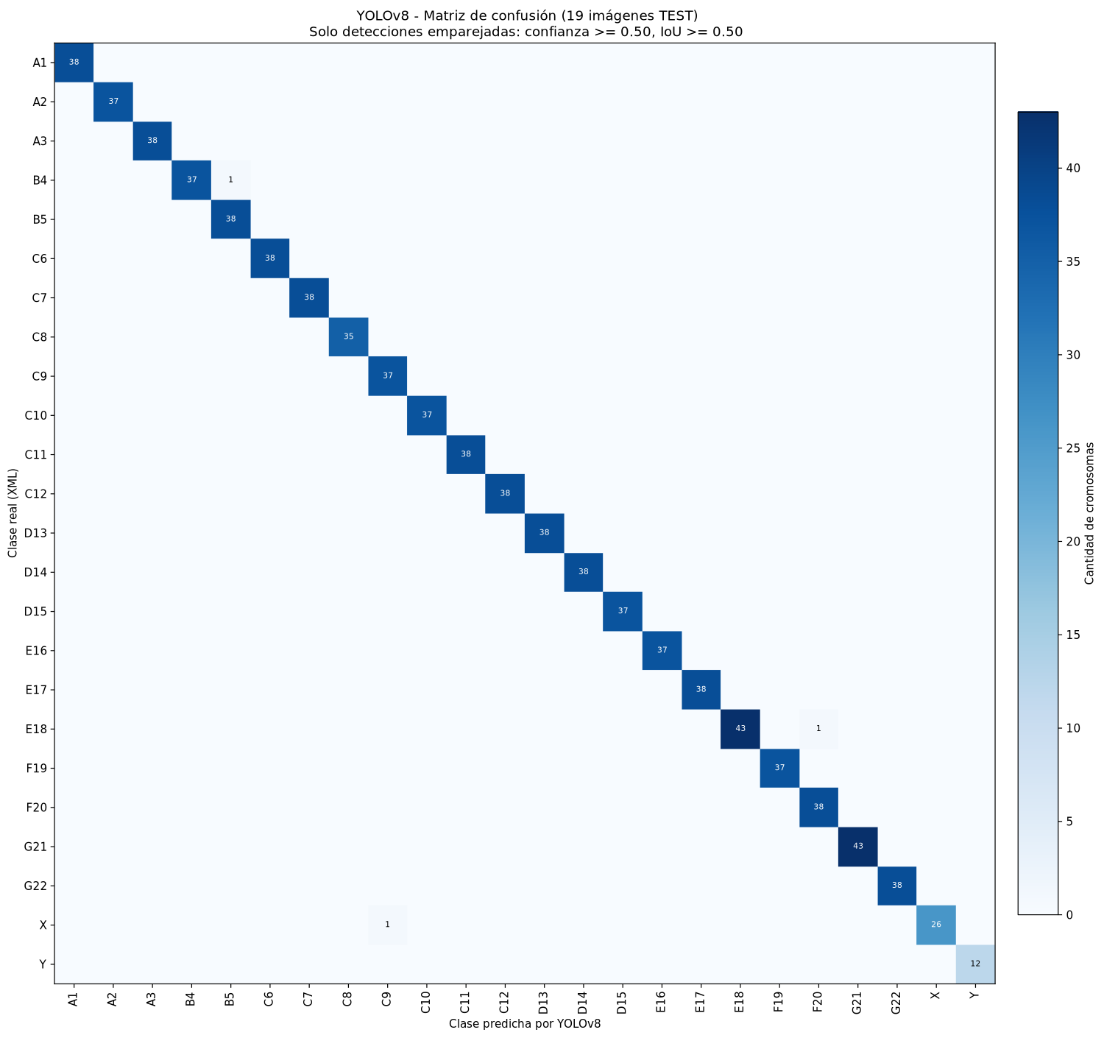
CARIOTIPO · COMPARACION YOLOv4 vs YOLOv8
Matrices de confusión · 19 imágenes TEST
YOLOv4
YOLOv8
Clasificaciones incorrectas: YOLOv4 = 19 | YOLOv8 = 3
19
Solo detecciones emparejadas (confianza ≥ 0,50; IoU ≥ 0,50). No detectados y extras se contabilizan aparte.

Slide 20
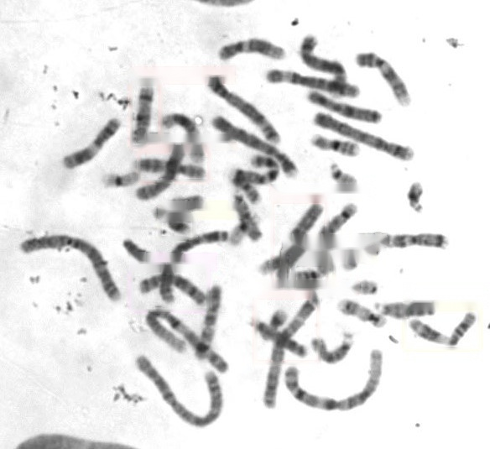
CARIOTIPO · COMPARACION YOLOv4 vs YOLOv8
Caso difícil · errores variados en una imagen
SIN ETIQUETAS (RECONSTRUCCIÓN)
ERRORES MARCADOS
ROJO · 5 confusiones de clase: D14→B5; C10→X; C6→B4; C9→C10; D13→A5.
AMARILLO · 3 cromosomas reales sin emparejar: G21, E16 y C11. VIOLETA · 1 predicción sin emparejar: A2.
Caso 1052523 · Ejemplo visual de errores de emparejamiento. Imagen izquierda reconstruida digitalmente a partir de la anotada; no es el original sin procesar.
20

Slide 21
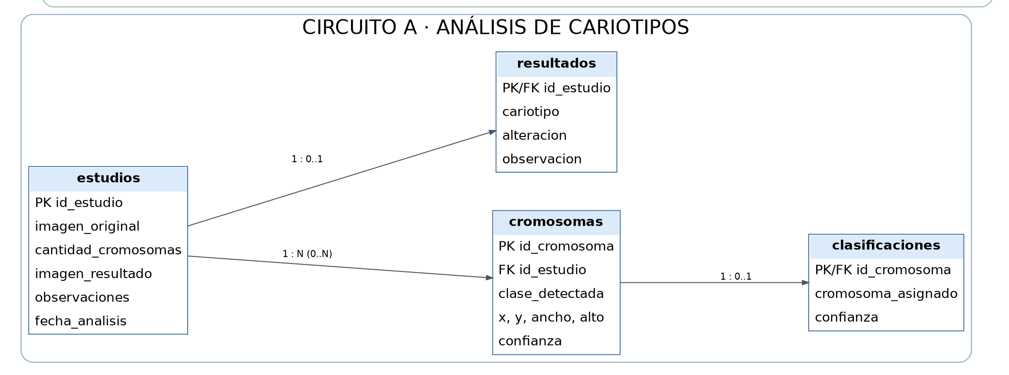
CARIOTIPO · COMPARACION YOLOv4 vs YOLOv8
MySQL · Circuito A: análisis de cariotipos
Decisión: vincular cada estudio con sus detecciones, clasificaciones y resultado.
21

Slide 22
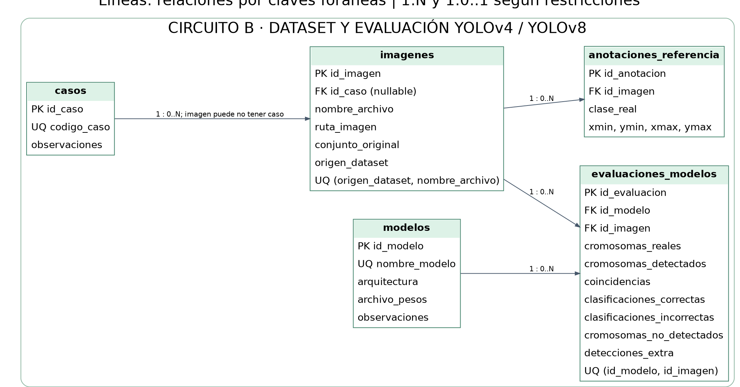
CARIOTIPO · COMPARACION YOLOv4 vs YOLOv8
MySQL · Circuito B: evaluación de modelos
Decisión: conservar imágenes, anotaciones y resultados comparables por modelo.
22

Slide 23
CARIOTIPO · COMPARACION YOLOv4 vs YOLOv8
MySQL: ¿por qué procedimientos almacenados?
Ejemplo real: sp_crear_estudio
• Centralizamos operaciones: la creación de estudios se realiza mediante un procedimiento definido en MySQL.
• Mantenemos las relaciones: recuperamos el ID generado para asociar cromosomas, clasificaciones y resultados al estudio correcto.
• Facilitamos la integración: desde Python llamamos al procedimiento sin repetir toda la instrucción SQL en cada ejecución.
Decisión técnica: separar la lógica de persistencia de las etapas de análisis en Python.
23

Slide 24
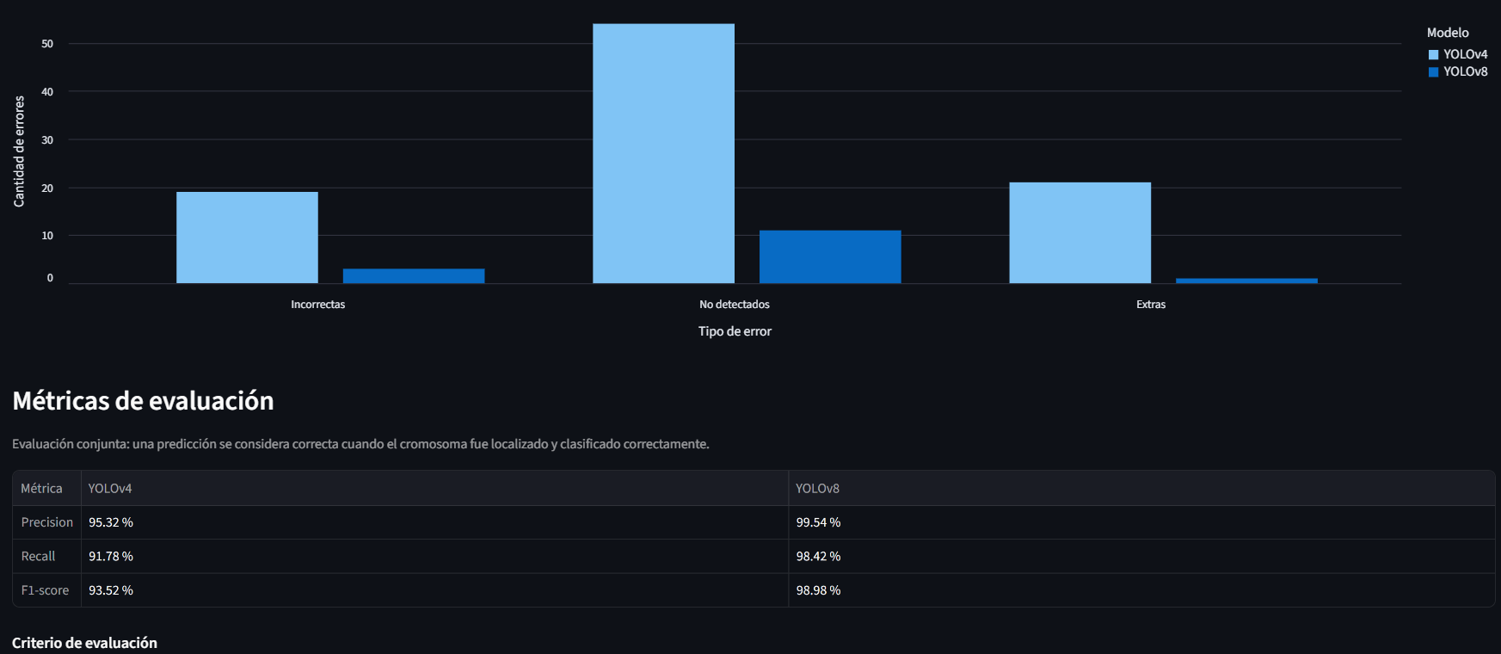
CARIOTIPO · COMPARACION YOLOv4 vs YOLOv8
Streamlit: visualizar y analizar los resultados
Comparación de modelos · Análisis de errores · Resultados explorables por imagen
24

Slide 25
CARIOTIPO · COMPARACION YOLOv4 vs YOLOv8
Demostración y trazabilidad
• Python / PyCharm: desarrollo y ejecución de los componentes.
• MySQL: persistencia y relaciones entre imágenes, estudios y evaluaciones.
• Streamlit: consulta de métricas, matrices y errores sin repetir las pruebas.
• Demostración local en la notebook; ngrok es una opción de acceso remoto.
25

Slide 26
CARIOTIPO · COMPARACION YOLOv4 vs YOLOv8
Limitaciones y propuestas futuras
• 19 imágenes TEST: ampliar la evaluación con datos independientes.
• Diversidad de laboratorios, tinción, resolución y condiciones de adquisición.
• Errores de detección y clasificación afectan el conteo por clase.
• Agregar controles de coherencia y revisión especializada.
• La aplicación clínica requiere validación adicional.
26

Slide 27
CARIOTIPO · COMPARACION YOLOv4 vs YOLOv8
Conclusión y aporte
YOLOv8 fue la alternativa con mejores resultados en nuestras 19 imágenes TEST.
La comparación con criterios comunes, el análisis de errores y la visualización de resultados fundamentaron nuestra elección.
Herramienta académica de apoyo: no constituye un diagnóstico clínico validado.
27

Slide 28
CARIOTIPO · COMPARACION YOLOv4 vs YOLOv8
Fuentes y materiales utilizados
• Publicación del dataset: pmc.ncbi.nlm.nih.gov/articles/PMC9950090/
• Repositorio del detector: fibril.crbs.ucsd.edu/pages/auto_chromosome_detector
• Documentación interna: Esquema Proyecto, Comprobaciones YOLOv8.
• SQL verificado, diagrama ER actualizado y código del dashboard.
28

Slide 29
CARIOTIPO · ENTRENAMIENTO YOLOv8
Dos variantes de una misma familia
YOLOv8s · Small
YOLOv8l · Large
• Variante de menor tamaño relativo
• 60 épocas registradas
• Tiempo del CSV: 4.546,46 s (75,8 min)
• Busca un equilibrio entre desempeño y costo computacional
• Variante de mayor tamaño relativo
• 40 épocas registradas
• Tiempo del CSV: 8.545,25 s (142,4 min)
• Se evalúa si la mejora de métricas justifica el mayor costo
Esta etapa compara YOLOv8s vs. YOLOv8l; no vuelve a comparar YOLOv4 con YOLOv8.
29

Slide 30
CARIOTIPO · ENTRENAMIENTO
Qué registró cada entrenamiento
YOLOv8s
YOLOv8l
60 épocas
40 épocas
4.546,46 s
8.545,25 s
75,8 min
142,4 min
Los CSV registran distinta cantidad de épocas. El tiempo total es descriptivo: antes de comparar eficiencia hay que confirmar hardware y configuración.
30

Slide 31
CARIOTIPO · MÉTRICAS DE VALIDACIÓN
Resultados en la última época registrada
Precision
98.12 %
YOLOv8s
99.02 %
YOLOv8l
Recall
97.23 %
98.55 %
mAP50
99.10 %
99.38 %
mAP50–95
85.12 %
86.51 %
Valores del CSV al cierre: época 60 para S y época 40 para L. No son resultados de la evaluación independiente TEST.
31

Slide 32
CARIOTIPO · LECTURA DE CURVAS
Mejores valores y evolución de pérdidas
Métrica
YOLOv8s · mejor
YOLOv8l · mejor
Precision
98.40% · ép. 50
99.09% · ép. 35
Recall
97.39% · ép. 58
98.64% · ép. 34
mAP50
99.15% · ép. 50
99.38% · ép. 40
mAP50–95
85.43% · ép. 43
86.74% · ép. 35
Las pérdidas box, class y DFL disminuyen en ambas variantes entre la primera y la última época. Esto no descarta sobreajuste: también deben revisarse las curvas de validación.
32

Slide 33
CARIOTIPO · DECISIÓN TÉCNICA
¿Qué variante conviene continuar?
Desempeño
Costo
Decisión
YOLOv8l presenta métricas finales y máximas algo superiores en los CSV compartidos.
YOLOv8l registra más tiempo acumulado, aun con menos épocas. Deben verificarse las condiciones de ejecución.
La elección final requiere comparar pesos y variantes sobre el mismo conjunto TEST independiente.
Conclusión provisional: los CSV favorecen a YOLOv8l en métricas; falta confirmar equivalencia de entrenamiento y resultados en TEST para cerrar la selección.
33

Slide 34
CARIOTIPO · VALIDACION PENDIENTE
Antes de cerrar la selección
Verificar
Mantener el alcance
• Dataset y particiones iguales
• Resolución, batch y augmentations
• Hardware y configuración
• Pesos best.pt / last.pt utilizados
• Umbrales y parámetros de validación
• Las métricas son de detección y clasificación de cajas
• No validan diagnóstico clínico
• No evalúan alteraciones estructurales
• La comparación YOLOv4 vs. YOLOv8 permanece separada
• Las matrices de S y L ya están identificadas; falta confirmar equivalencia
Siguiente bloque de la defensa: integración del modelo con la interfaz, MySQL y Streamlit.
34

Slide 35
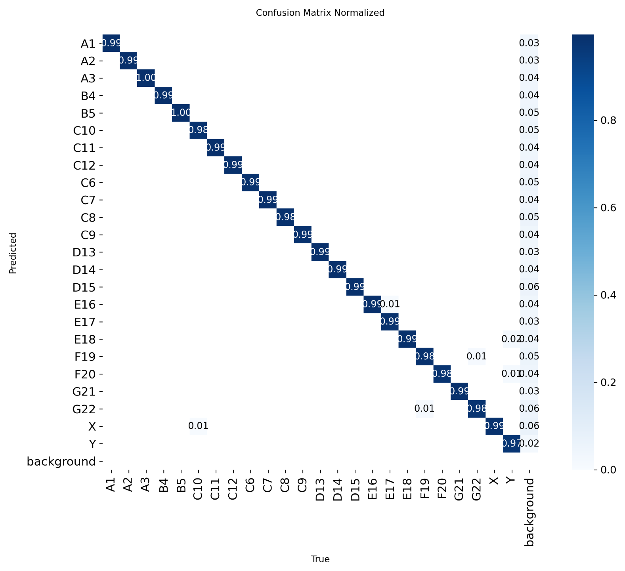
CARIOTIPO · MATRIZ DE CONFUSION
YOLOv8l · matriz de confusión normalizada
Lectura principal
La diagonal principal concentra valores cercanos a 1,00. En esta evaluación, la mayoría de las clases presenta una alta proporción de aciertos.
Valores visibles
Los valores diagonales se ubican aproximadamente entre 0,97 y 1,00. X ≈ 0,99 e Y ≈ 0,97.
Interpretación
Los pocos valores fuera de la diagonal muestran confusiones puntuales entre clases y asignaciones relacionadas con el fondo.
35

Slide 36
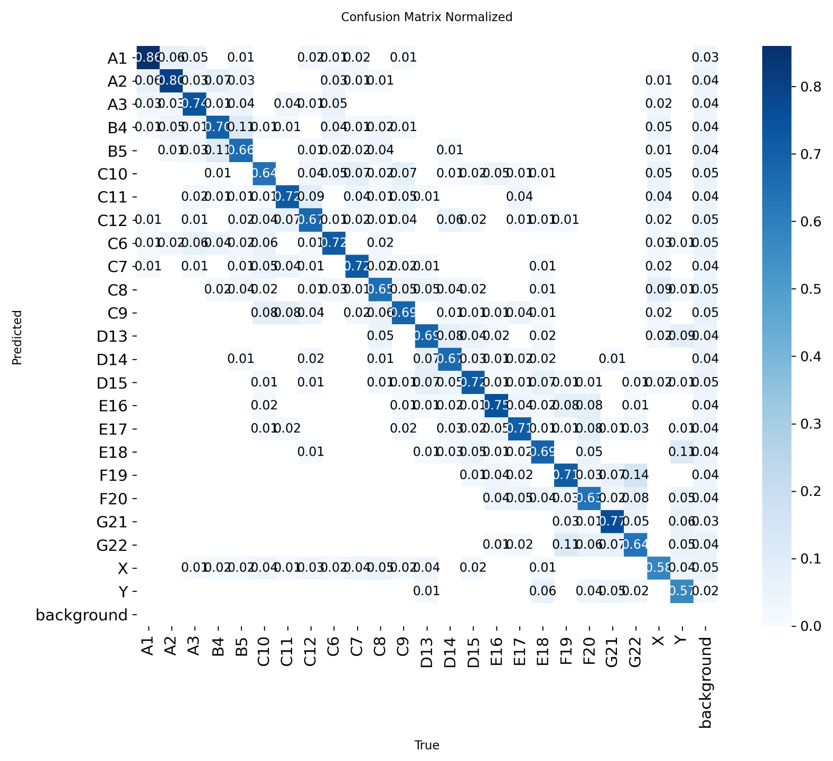
CARIOTIPO · MATRIZ DE CONFUSION
YOLOv8s · matriz de confusión normalizada
Lectura principal
La diagonal es menos uniforme y presenta valores aproximados entre 0,50 y 0,80. Se observan más confusiones entre clases que en YOLOv8l.
Clases para revisar
Valores diagonales aproximados: A1 0,80; A2 0,80; A3 0,70; B5 0,66; C10 0,64; C7 0,77; X 0,50 e Y 0,55.
Interpretación
La dispersión fuera de la diagonal indica que parte de los objetos se asigna a clases distintas de la real.
36

Slide 37
CARIOTIPO · COMPARACION DE VARIANTES
Matrices normalizadas · comparación conjunta
YOLOv8s
YOLOv8l
Lectura comparativa
Diagonal más variable.
Se observan valores más bajos en algunas clases, especialmente X e Y, y mayor dispersión fuera de la diagonal.
Diagonal más concentrada.
Los valores visibles se mantienen próximos a 1,00 en la mayoría de las clases, con menos confusiones.
Las matrices favorecen a YOLOv8l en la clasificación por clase para esta evaluación.
La matriz, por sí sola, no determina la variante final.
Las matrices favorecen visualmente a YOLOv8l. La comparación cuantitativa definitiva exige confirmar que ambas se generaron con el mismo conjunto de validación y los mismos parámetros.
La matriz de confusión evalúa predicciones frente a etiquetas; no constituye validación clínica.
37

Slide 38
CARIOTIPO · EVOLUCION DEL ENTRENAMIENTO
Convergencia: qué muestran los registros
YOLOv8s · 60 épocas
YOLOv8l · 40 épocas
• Las pérdidas train box, cls y DFL disminuyen.
• También disminuyen las tres pérdidas de validación entre la primera y la última época.
• mAP50 final: 99,10 %.
• mAP50–95 final: 85,12 %.
• Las pérdidas train box, cls y DFL disminuyen.
• También disminuyen las tres pérdidas de validación entre la primera y la última época.
• mAP50 final: 99,38 %.
• mAP50–95 final: 86,51 %.
Lectura prudente: la evolución registrada es compatible con aprendizaje y mejora durante el entrenamiento. La disminución de pérdidas, por sí sola, no demuestra generalización ni descarta sobreajuste.
38

Slide 39
CARIOTIPO · COSTO COMPUTACIONAL
Tiempo registrado: rendimiento y recursos
YOLOv8s
YOLOv8l
Interpretación
60 épocas
4.546,46 s
75,77 min
75,77 s por época (promedio)
40 épocas
8.545,25 s
142,42 min
213,63 s por época (promedio)
YOLOv8l registra cerca de 88 % más tiempo total y 2,82 veces el tiempo promedio por época.
No atribuir toda la diferencia al tamaño: falta confirmar hardware y condiciones exactas.
El tiempo de entrenamiento es un dato descriptivo de estas ejecuciones; no equivale a medir la velocidad de inferencia del sistema.
39

Slide 40
CARIOTIPO · METRICAS DERIVADAS
F1: equilibrio entre Precision y Recall
YOLOv8s · última época
YOLOv8l · última época
Precision: 98,12 %
Recall: 97,23 %
F1 calculado: 97,67 %
Precision: 99,02 %
Recall: 98,55 %
F1 calculado: 98,78 %
F1 = 2 × (Precision × Recall) / (Precision + Recall). Se calculó a partir de los valores finales del CSV; no es una columna original del archivo ni debe confundirse con la curva BoxF1.
40

Slide 41
CARIOTIPO · INTERPRETACION DE MATRICES
Qué podemos concluir y qué debemos verificar
YOLOv8s
YOLOv8l
Cautela
La diagonal es más irregular.
Valores visibles aproximados entre 0,50 y 0,80; X e Y presentan valores menores que la mayoría de las clases.
La diagonal se concentra cerca de 1,00.
Valores visibles aproximados entre 0,97 y 1,00 en las clases mostradas.
Los CSV muestran mAP alto en ambas variantes, pero las matrices presentan diferencias marcadas.
Confirmar split, umbral de confianza, IoU y configuración antes de atribuir la diferencia solo al tamaño.
La matriz normalizada muestra proporciones por clase; la absoluta muestra cantidades. No comparar cantidades si los conjuntos evaluados no son equivalentes.
41

Slide 42
CARIOTIPO · DECISION TECNICA
Selección de variante: balance entre evidencia y costo
Desempeño registrado
Costo registrado
Decisión responsable
Los CSV y las matrices compartidas favorecen a YOLOv8l en los resultados observados.
YOLOv8l requirió más tiempo total y más tiempo promedio por época en estas ejecuciones.
YOLOv8l es el candidato provisional por rendimiento. La selección final requiere evaluación comparable con los mismos datos y pesos definidos.
No afirmar que YOLOv8l es definitivamente superior en generalización o en velocidad de uso: esos aspectos no quedan demostrados por los CSV de entrenamiento.
42

Slide 43
CARIOTIPO · ALCANCE Y LIMITACIONES
Qué aporta el modelo y qué queda fuera
Qué aporta
Qué no demuestra
Qué sigue
Detecta regiones cromosómicas en imágenes y asigna clases dentro de las 24 categorías entrenadas.
No valida por sí solo un diagnóstico clínico, ni confirma automáticamente trisomías, monosomías o alteraciones estructurales.
Verificar los pesos usados en la aplicación, probar la variante elegida en condiciones comparables e integrar los resultados con la interfaz, MySQL y el dashboard.
El modelo es un componente de apoyo dentro de un flujo académico; requiere revisión y validación experta antes de cualquier uso clínico.
43

Slide 44
CARIOTIPO · CHECKPOINTS DEL ENTRENAMIENTO
best.pt y last.pt: qué representa cada peso
best.pt
last.pt
• Guarda el checkpoint que obtuvo el mejor valor de fitness durante el entrenamiento/validación.
• No necesariamente corresponde a la última época.
• Suele ser el candidato preferido para inferencia, pero hay que verificarlo en el código.
• Guarda el estado del modelo al finalizar la última época ejecutada.
• Puede coincidir o no con el mejor checkpoint.
• Es útil para continuar o revisar el entrenamiento desde su estado final.
Para comparar S y L: aplicar el mismo criterio de selección de pesos y registrar la ruta exacta que carga la aplicación.
44

Slide 45
CARIOTIPO · CONFIGURACION DE ENTRENAMIENTO
YOLOv8s y YOLOv8l: parámetros comparables
Parámetros comunes
YOLOv8s
YOLOv8l
• Dataset declarado: data.yaml
• Batch: 16
• Resolución: 640 px
• Preentrenamiento: activado
• Optimizer: auto
• Seed: 0
• Validación: val
• IoU: 0,70
• Workers: 8
• Modelo: yolov8s.pt
• Épocas: 60
• Paciencia: 100
• Mosaic: 1,0
• Cierre Mosaic: últimas 10 épocas
• Flip horizontal: 0,5
• Modelo: yolov8l.pt
• Épocas: 40
• Paciencia: 100
• Mosaic: 1,0
• Cierre Mosaic: últimas 10 épocas
• Flip horizontal: 0,5
Lectura: los args.yaml muestran configuraciones casi idénticas; las diferencias explícitas principales son arquitectura y épocas. Falta verificar que data.yaml y hardware sean realmente los mismos.
45

Slide 46
CARIOTIPO · TRAZABILIDAD DE LA EVALUACION
Matrices y pesos: qué está comprobado
Evidencia disponible
No demostrado aún
Peso observado en código
• Los dos args.yaml declaran /content/data.yaml.
• Ambos usan split: val.
• Las matrices muestran las mismas 24 clases.
• Los CSV registran 60 épocas para S y 40 para L.
• El contenido real de data.yaml.
• Que train/val incluyeran exactamente los mismos archivos.
• Que el hardware fuera idéntico.
• Qué checkpoint exacto se cargó en cada prueba.
• Los scripts de comprobación y evaluación encontrados cargan best.pt.
• La aplicación Streamlit de referencia también declara models/best.pt.
• No se identifica si ese archivo corresponde a S o L.
Conclusión: la evidencia favorece a YOLOv8l, pero la comparación final debe conservar estas limitaciones metodológicas.
46

Slide 47
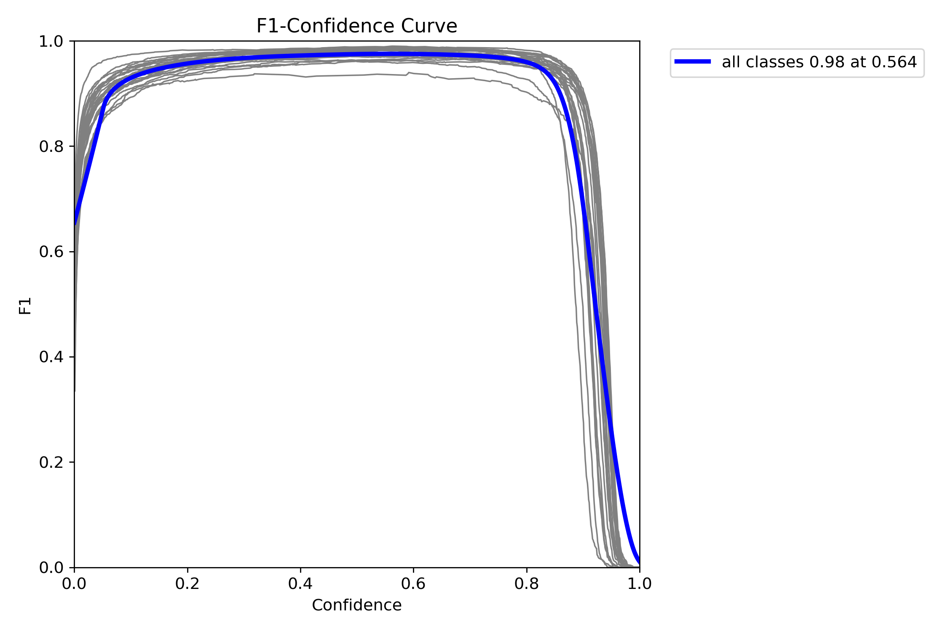
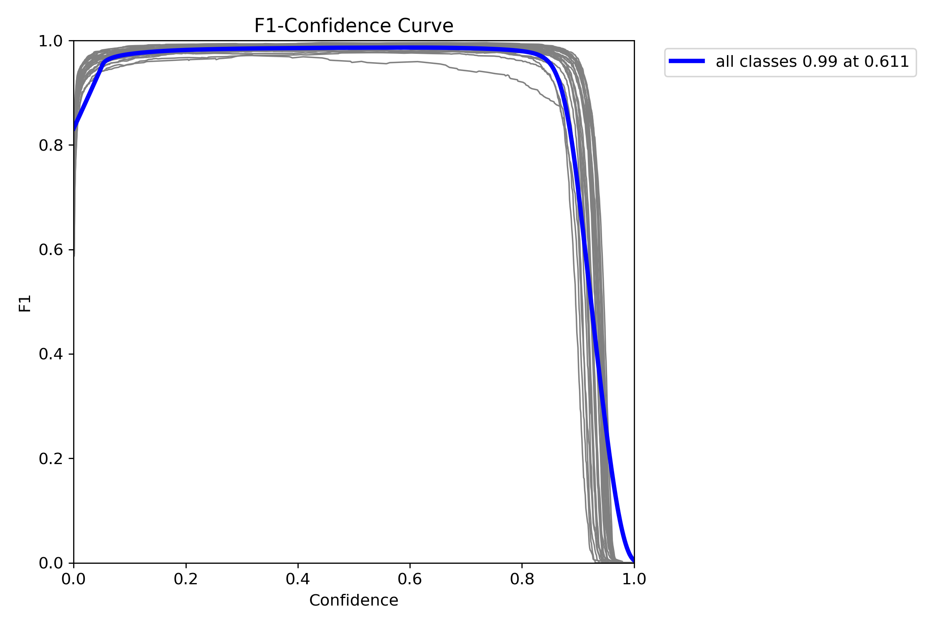
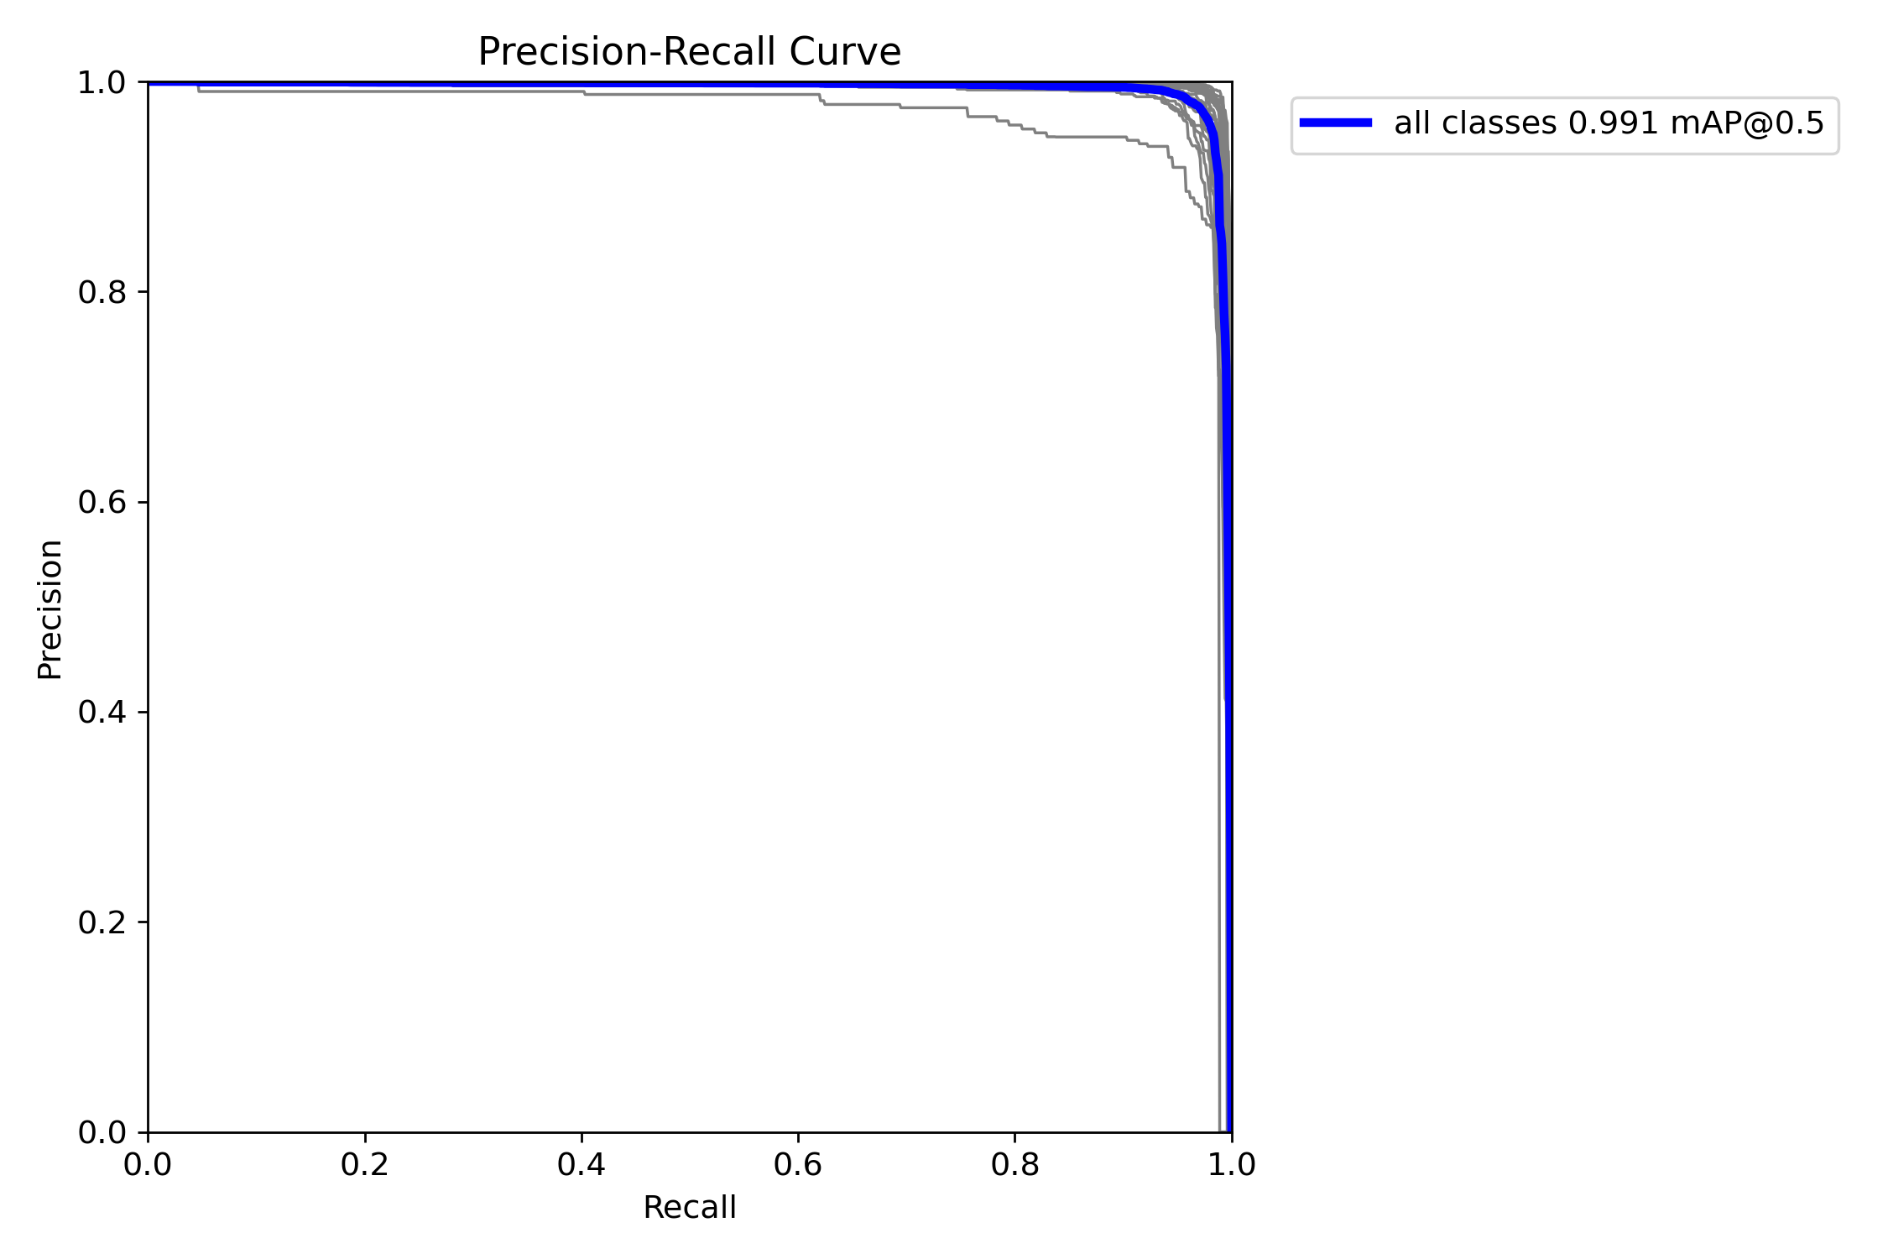
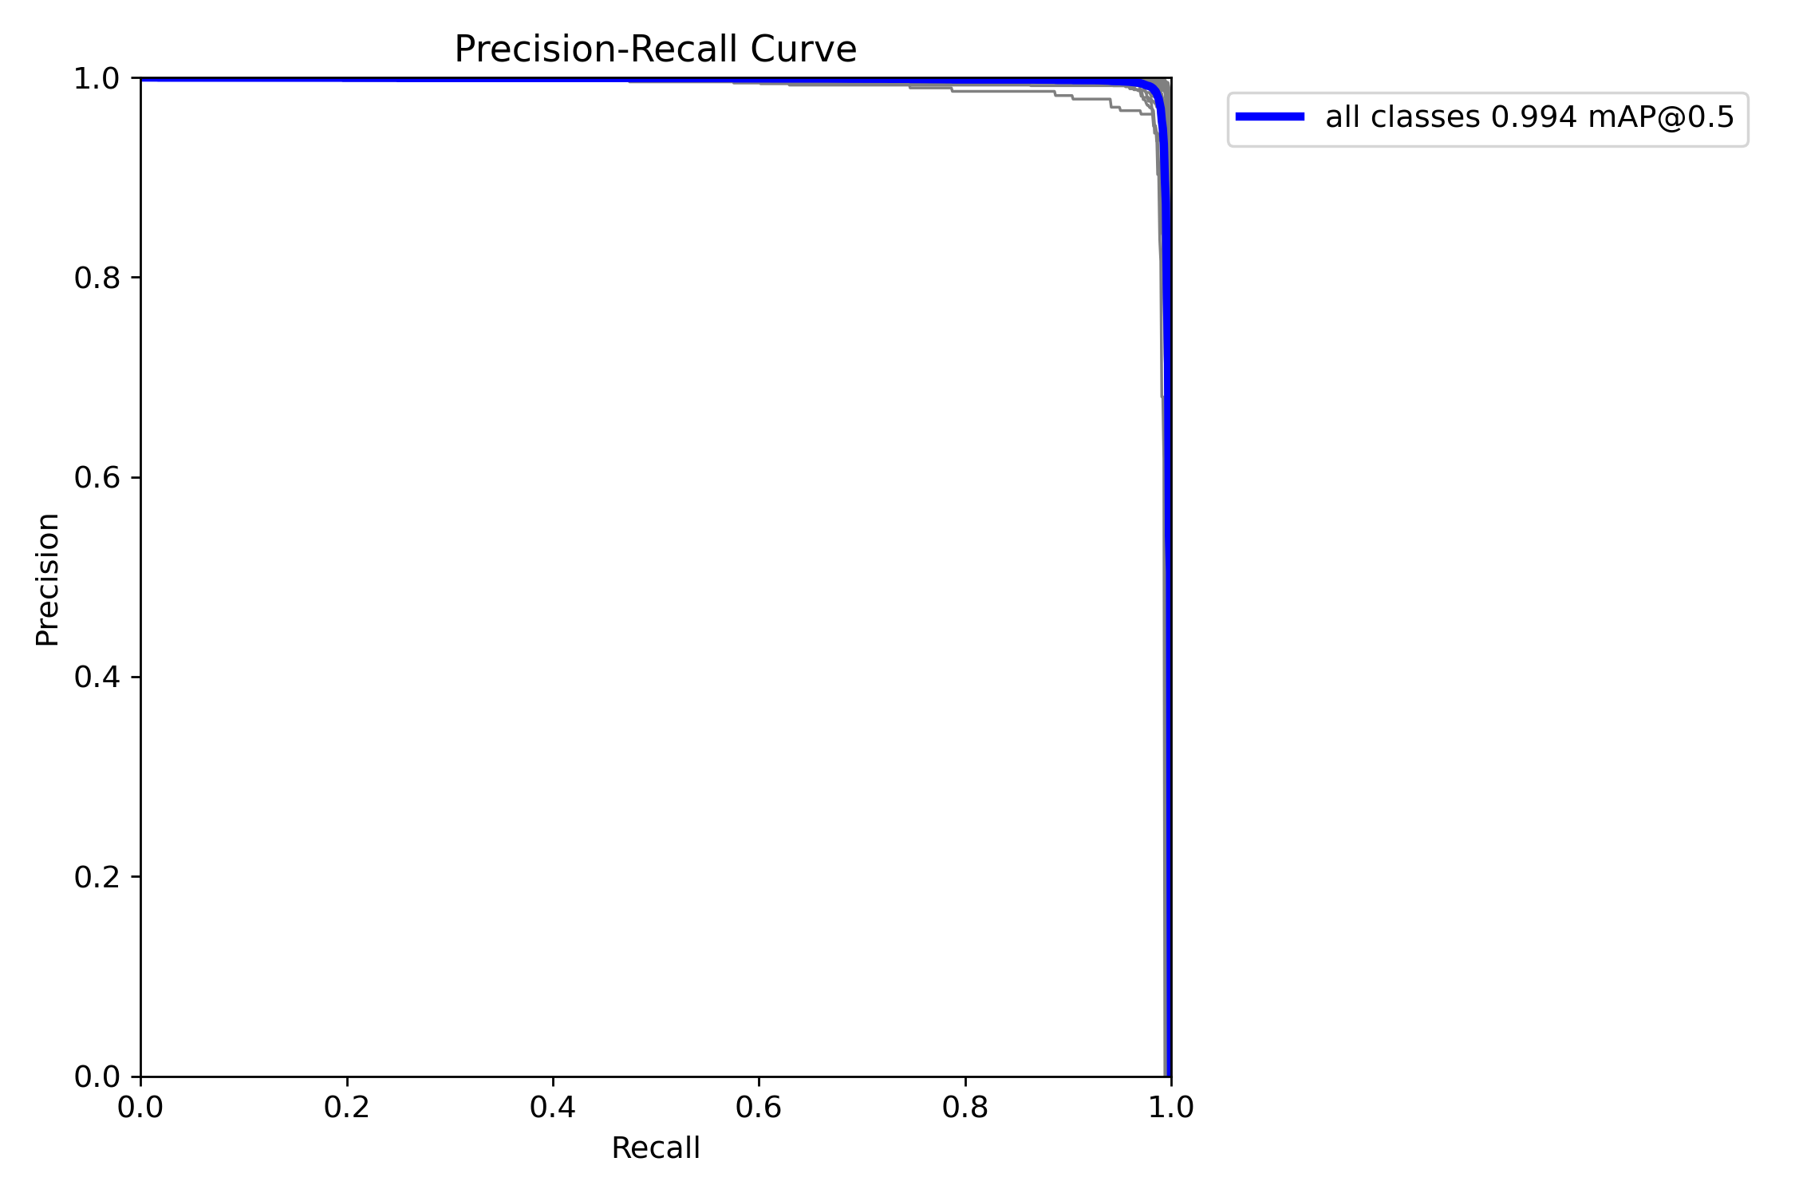
CARIOTIPO · COMPARACION DE VARIANTES
Curvas F1 y Precision-Recall: YOLOv8s vs. YOLOv8l
YOLOv8s · Small
YOLOv8l · Large
F1 según confianza · máximo 0,98 · umbral 0,564
F1 según confianza · máximo 0,99 · umbral 0,611
mAP50 en curva Precision-Recall · 0,991
mAP50 en curva Precision-Recall · 0,994
Ambas variantes muestran curvas elevadas; YOLOv8l presenta una ventaja leve en F1 y mAP50.
47

Slide 48
CARIOTIPO · FUNCIONAMIENTO DEL SISTEMA
Implementación del flujo en la aplicación
Detalle técnico del recorrido presentado en la Sección 2
01
SELECCIÓN
El usuario carga la imagen del cariotipo.
02
ANÁLISIS
AnalizadorImagen coordina la lectura y la detección.
03
DETECCIÓN
YOLOv8 devuelve clase, confianza y caja delimitadora.
04
REVISIÓN
La interfaz presenta las detecciones para su control.
RELACIÓN CON LA DIAPOSITIVA 6
El detector genera una primera propuesta; la aplicación permite visualizarla y revisarla antes de continuar.
48

Slide 49
CARIOTIPO · FUNCIONAMIENTO DEL SISTEMA
Tkinter: la interfaz que conecta al usuario con el sistema
Interfaz de escritorio · interfaz/interfaz.py
¿Para qué se utiliza?
Construir la ventana principal y sus controles.
Permitir seleccionar imágenes y ejecutar acciones.
Mostrar resultados, tablas, mensajes y opciones de revisión.
Integrar la pestaña de estadísticas.
¿Por qué se utiliza?
Está integrado en Python y permite crear interfaces de escritorio.
Separa la interacción visual de la lógica de detección.
La interfaz delega el análisis y la preparación de resultados en módulos especializados.
main.py inicia Tkinter y crea la ventana principal mediante InterfazCromosomas.
49

Slide 50
CARIOTIPO · FUNCIONAMIENTO DEL SISTEMA
OpenCV y YOLOv8: responsabilidades complementarias
Lectura y representación de imágenes + detección de objetos
OpenCV · cv2
Lee la imagen desde el archivo.
Conserva una copia original.
Convierte las cajas normalizadas a coordenadas en píxeles.
Dibuja rectángulos, etiquetas y niveles de confianza.
Ultralytics · YOLOv8
Carga los pesos entrenados desde un archivo .pt.
Ejecuta la inferencia sobre la imagen.
Devuelve clase, confianza y caja delimitadora.
El proyecto evalúa dos variantes: Small y Large.
YOLO detecta; OpenCV permite leer y visualizar la imagen y sus detecciones.
50

Slide 51
CARIOTIPO · FUNCIONAMIENTO DEL SISTEMA
Preparación y revisión de las detecciones
Módulo funciones/resultados.py
NORMALIZACIÓN
Unifica nombres de clases y conserva la clase original.
ORGANIZACIÓN
Ordena las clases y prepara filas para tablas y resúmenes.
REVISIÓN
Distingue la clase detectada de la clase asignada tras una corrección.
CARIOTIPO SUGERIDO
Cuenta las clases reconocidas y construye una fórmula aproximada.
La sugerencia es orientativa y requiere revisión; no constituye un diagnóstico clínico.
51

Slide 52
CARIOTIPO · BASE DE DATOS Y PERSISTENCIA
MySQL: cómo se organiza la información
Base relacional · base de datos cariotipos
ESTUDIOS
PK id_estudio
Imagen, fecha y cantidad
CROMOSOMAS
PK id_cromosoma
FK id_estudio
Clase, caja y confianza
CLASIFICACIONES
PK/FK id_cromosoma
Clase asignada y confianza
RESULTADOS
PK/FK id_estudio
Cariotipo, alteración y observación
Relaciones principales
• Un estudio puede tener muchas detecciones (1:N).
• Cada detección puede tener una clasificación asociada (1:1).
• Cada estudio puede tener un resultado asociado (1:1).
52

Slide 53
CARIOTIPO · BASE DE DATOS Y PERSISTENCIA
Conexión de Python con MySQL
Módulo utils/db_config.py · mysql-connector-python
APLICACIÓN PYTHON
Solicita una conexión
Utiliza obtener_conexion()
CONECTOR MYSQL
mysql.connector
Abre y devuelve la conexión
Permite ejecutar consultas y procedimientos
BASE CARIOTIPOS
Servidor MySQL
Tablas, vistas y procedimientos
La configuración centraliza host, puerto, usuario, base y parámetros de conexión. No contiene por sí sola las operaciones de guardado.
53

Slide 54
CARIOTIPO · BASE DE DATOS Y PERSISTENCIA
Guardado de un análisis y sus correcciones
Persistencia · procedimientos almacenados y operaciones SQL
1
PREPARAR
La aplicación organiza las detecciones y las convierte a datos estructurados.
2
CREAR ESTUDIO
sp_guardar_analisis_completo registra el estudio y sus detecciones.
3
REVISAR
Se actualizan las clasificaciones corregidas y se registran cambios o descartes.
4
FINALIZAR
Si hay un resultado confirmado, se guarda cariotipo, alteración y observación.
La clase detectada por el modelo se distingue de la clasificación asignada después de la revisión.
54

Slide 55
CARIOTIPO · BASE DE DATOS Y PERSISTENCIA
Consultas, funciones y estadísticas
MySQL · vistas y funciones para resumir los estudios
FUNCIONES SQL
fn_total_estudios()
fn_total_cromosomas()
fn_promedio_cromosomas_por_estudio()
fn_confianza_promedio() y fn_estado_estudio()
VISTAS
vista_resumen_estudios
Resume cada estudio y sus detecciones.
vista_estadisticas_globales
Reúne totales y promedio de cromosomas.
INTERFAZ
pestana_estadisticas.py
Consulta tablas y vistas.
Muestra indicadores globales y permite actualizar la información.
Las funciones calculan valores; las vistas presentan consultas guardadas; la interfaz muestra los resultados.
55

Slide 56
CARIOTIPO · IMPLEMENTACION Y CONSULTA
Consulta de información y estadísticas
Interfaz de escritorio · interfaz/pestana_estadisticas.py
CONSULTA DE DATOS
• Seleccionar una tabla o vista.
• Consultar registros de MySQL.
• Mostrar hasta 1.000 filas.
INDICADORES GLOBALES
• Total de estudios.
• Total de cromosomas.
• Promedio de cromosomas por estudio.
VISUALIZACION
• Presentar resultados en una tabla.
• Actualizar la consulta desde la interfaz.
• Formatear fechas y valores decimales.
La interfaz consulta las vistas de MySQL y presenta los indicadores sin recalcular ni repetir manualmente los análisis.
Tecnologías: Tkinter · mysql-connector-python · MySQL
56

Slide 57
CARIOTIPO · BASE DE DATOS Y TRAZABILIDAD
Gestión y trazabilidad de la información
Circuito B · evaluación comparativa de modelos
ALMACENAMIENTO
• Registrar las imágenes evaluadas.
• Identificar el modelo y sus pesos.
• Conservar los resultados de cada evaluación.
RECUPERACION
• Consultar las imágenes y sus referencias.
• Recuperar las evaluaciones por modelo.
• Comparar resultados sobre las mismas imágenes.
TRAZABILIDAD
• Relacionar imagen, anotaciones y modelo.
• Mantener identificada cada evaluación.
• Consultar resultados sin repetir las pruebas.
La base permite reconstruir qué imagen se evaluó, con qué modelo y qué resultado se obtuvo.
Tablas del circuito B: imagenes · anotaciones_referencia · modelos · evaluaciones_modelos
57

Slide 58
CARIOTIPO · CIERRE E INTEGRACION
Integración: del análisis a la consulta
Un recorrido funcional que conecta detección, revisión, almacenamiento y visualización.
1 · IMAGEN
2 · DETECCION
3 · REVISION
Selección o carga de la imagen del cariotipo.
YOLOv8 devuelve clase, ubicación y confianza.
El usuario revisa, corrige o descarta detecciones.
4 · RESULTADOS
5 · MYSQL
6 · CONSULTA
Se organizan los conteos y la sugerencia de fórmula.
Se conservan el estudio, las detecciones y sus clasificaciones.
Tkinter y Streamlit permiten consultar información y estadísticas.
La revisión humana precede al guardado; la base permite recuperar y relacionar la información.
58

Slide 59
CARIOTIPO · CIERRE E INTEGRACION
Demostración práctica y conclusión
La demostración recorre un caso de uso y muestra cómo se conserva la información.
RECORRIDO DE LA DEMOSTRACION
APORTE Y ALCANCE
1.
Seleccionar una imagen de cariotipo.
CarioDetector integra visión por computadora, revisión de resultados, almacenamiento relacional y consulta de información.
2.
Ejecutar la detección y visualizar las cajas y clases.
3.
Revisar las detecciones y realizar correcciones si corresponde.
Es una herramienta académica de apoyo. Las sugerencias y alertas requieren revisión profesional; no constituyen un diagnóstico clínico.
4.
Guardar el estudio y sus resultados en MySQL.
5.
Consultar la información y las estadísticas disponibles.
Objetivo: facilitar el análisis y mantener la trazabilidad de cada estudio.
59

